Slide 1
LP 31 : Interféromètre de Michelson. Expérience de Michelson et Morley
Alexandre Koessler

Slide 3
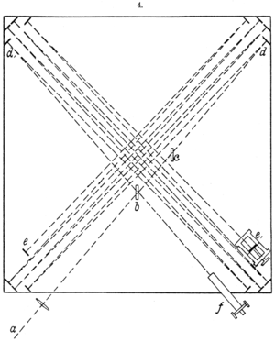
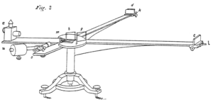
Interféromètre historique de Michelson et Morley (1881-1885)
Source : Wikipédia

Slide 5
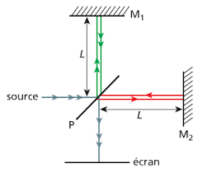
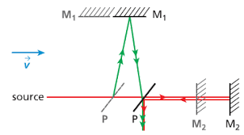
Schéma de l’interféromètre se déplaçant dans l’éther
Source : Thierry Chauvet

Slide 7
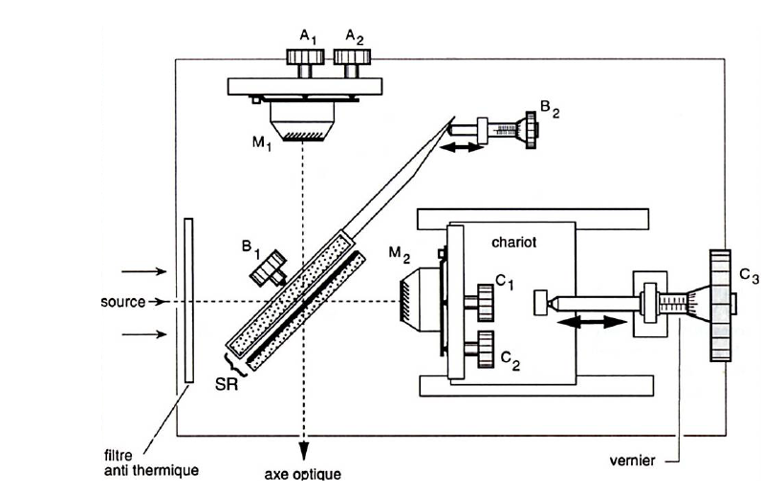
Schéma de l’interféromètre de Michelson
Source : Sextant

Slide 8
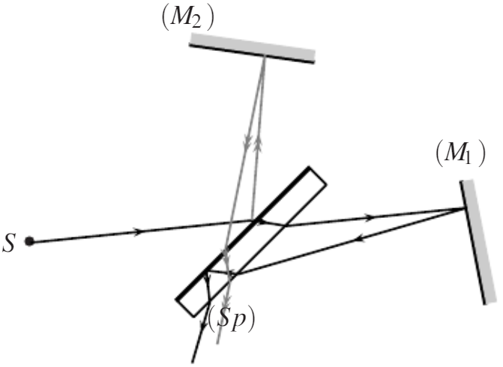
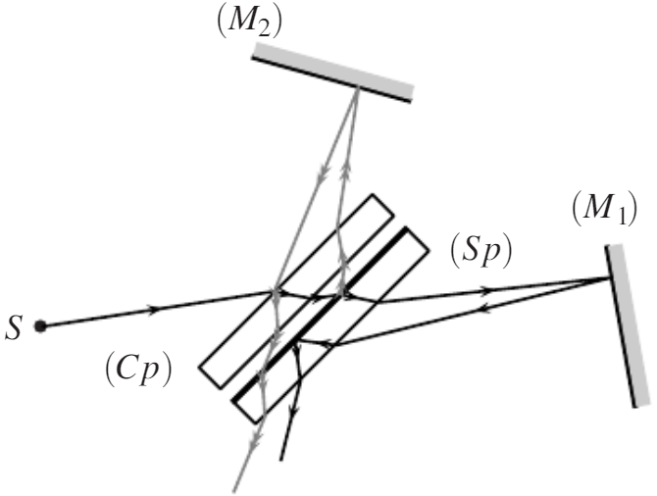
Rôle de la compensatrice
Source : Sextant

Slide 10
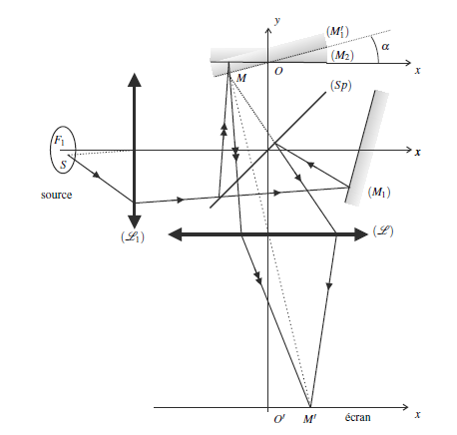
Schéma de l’interféromètre en coin d’air
Source : Dunod

Slide 11
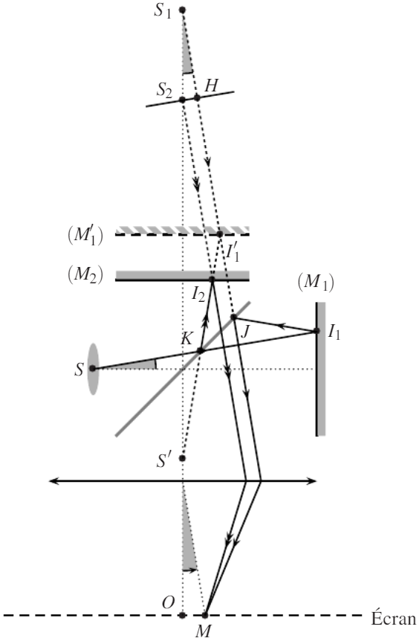
Schéma de l’interféromètre en lame d’air
Source : Dunod

Slide 13
Conclusion

